Slide 1
Flowchart dan Pseudocode
Oleh:
Susilo Veri Yulianto, S.Kom., M.T.

Slide 2
Pengertian FLowchart
Diagram yang menampilkan flow di dalam rancangan atau metode sistem secara logika (Jogiyanto).
Cara logis untuk menggambarkan bagian sistem informasi dengan jelas, tepat, dan logis (Krismiaji).
Diagram alir yang dapat menerapkan tanda untuk menyelesaikan persoalan (Sariadin Siallagan).
Gambaran dalam bentuk diagram alir dari algoritma dalam suatu program, yang menyatakan arah program tersebut (Pahlevy).
Penggambaran secara grafik dari langkah dan urutan prosedur (Indrajani).

Slide 3
Fungsi FLowchart
Memberikan gambaran alur proses dari suatu program.
Memudahkan orang dalam memahami alur proses dari suatu program.
Acuan dalam mengembangkan aplikasi.

Slide 4
Macam-Macam FLowchart
Flowchart Proses
Menggambarkan proses pada suatu prosedur.
Flowchart Dokumen
Diagram alir yang menunjukkan informasi tentang arus laporan atau formulir (dokumen).
Flowchart Sistem
Diagram alir yang menggambarkan arus dari pekerjaan secara menyeluruh pada suatu sistem.
Flowchart Skematis
Mirip seperti flowchart sistem, namun flowchart skematis juga menggunakan notasi-notasi yang digunakan pada suatu sistem.
Flowchart Program
Diagram alir yang memberikan informasi terkait langkah-langkah yang berasal dari sebuah proses pada suatu program.

Slide 5
Notasi Flowchart
Notasi | Keterangan
 | Terminator Notasi yang digunakan sebagai tanda awal atau akhir dari suatu program
 | Flow Digunakan untuk menghubungkan antar notasi
 | Preparation Digunakan untuk menyiapkan penyimpanan data dengan nilai awal
 | Process Notasi yang digunakan untuk menyatakan proses dari komputer
 | Input/Output Notasi yang digunakan untuk menyatakan input (masukkan) atau output (keluaran)

Slide 6
Notasi Flowchart (Lanjut...)
Notasi | Keterangan
 | Decision Notasi yang digunakan untuk menyatakan kondisi tertentu,
 | Predefine Process Notasi yang digunakan untuk memanggil/menjalankan sub bagian program atau prosedur
 | One-Page Reference Digunakan untuk menghubungkan notasi flowchart yang terpisah dalam lembar kerja yang sama
 | Off-Page Reference Digunakan untuk menghubungkan notasi flowchart yang terpisah dalam lembar kerja yang berbeda

Slide 7
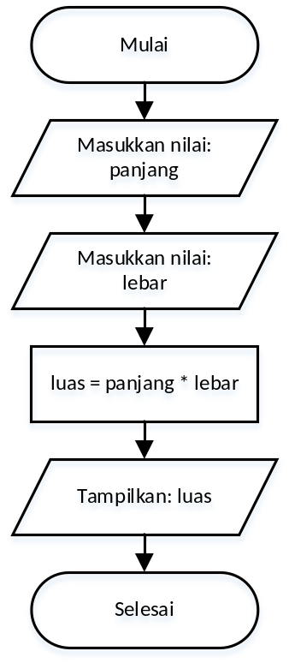
Contoh FLowchart

Slide 8
Pengertian Pseudocode
Merupakan deskripsi dari algoritma program yang ditulis lebih sederhana dari sintaks bahasa pemrograman yang sesungguhnya.
Tujuan atau fungsi dari Pseudocode ini adalah untuk memudahkan seseorang dalam memahami algoritma dari suatu program.

Slide 9
Struktur Pseudocode
Struktur penulisan Pseudocode dibagi menjadi 3 bagian, yaitu:
Judul
Umumnya/biasanya diawali dengan kata “Program” kemudian diikuti nama algoritma
Tidak boleh ada spasi (bisa diganti dengan “_”)
Tidak boleh diawali dengan angka
Tidak boleh menggunakan keyword pada bahasa pemrograman
Deskripsi
Bagian yang digunakan untuk mendefinisikan atau mendeklarasikan variabel-variabel yang akan digunakan dalam proses algoritma.
Implementasi/Algoritma
Merupakan bagian inti/utama dimana sekumpulan perintah algoritma dituliskan.

Slide 10
Contoh Pseudocode
Program HitungLuasPersegiPanjang
Deskripsi
var luas, panjang, lebar;
Algoritma
read(panjang); {diinput user}
read(lebar); {diinput user}
luas <-- panjang * lebar;
write(luas);

Slide 11
Latihan
Buatlah flowchart dan Pseudocode untuk:
Menghitung luas lingkaran
Mengitung luas segitiga
Menentukan nilai maksimal (dari 2 bilangan)
Menentukan hasil kali (dari 2 bilangan)
Menentukan bilangan ganjil atau genap
Menampilkan bilangan ganjil dari 0 sampai 100
Menentukan nama hari dari bilangan 1 sampai 7

Slide 12
Terima Kasih

